Slide 1



El minimarket
¡Números hasta 10.000!
Programa de Integración Escolar
Escuela San José, Recoleta
Educadora Diferencial Daniela Bustamante H.

Slide 2

«El presente material ha sido diseñado para que el/la estudiante que no cuente con la posibilidad de imprimirlo, pueda desarrollar las actividades, sin mayor problema, en sus cuadernos o en el mismo archivo PPT»

Slide 3

La familia de Juan José ha puesto un minimarket en su barrio, por lo que se le han presentado algunas situaciones en las que necesitará ayuda.
¿Quieres ayudar a Juan José?

Slide 4
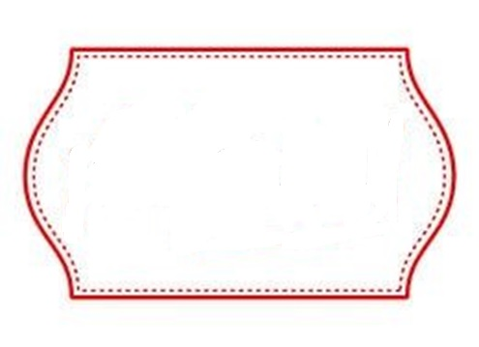

Objetivo
Reforzar números hasta 10.000 en palabras y cifras.

Slide 5
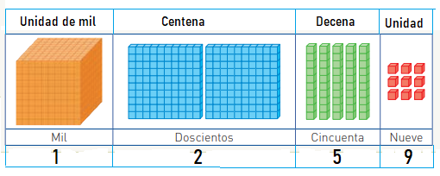
NÚMEROS HASTA 10.000
Para ayudar a Juan José primero debemos estudiar los números hasta 10.000.
Para esto podemos usar los bloques multibase

Slide 6

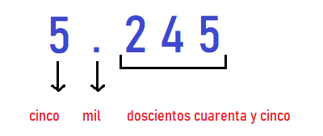
Lectura y escritura números hasta 10.000
Para leer números hasta 10.000 puedes utilizar la siguiente estrategia.
Estrategia

Slide 7

La mamá de Juan José le pidió que hiciera una lista de precios de los productos .
Para hacer esto, Juan José necesita practicar la lectura y escritura de números hasta 10.000
¡Vamos a ayudarle a practicar!

Slide 8

Actividad: ¿Cómo se lee el número?
Pincha sobre el botón que indica la forma correcta en que se lee cada número:
3 . 5 4 2
Treinta y cinco mil cuarenta y dos
Tres mil cincuenta y cuatro
Trescientos cuarenta y dos
Tres mil quinientos cuarenta y dos

Slide 9

¿Cómo se lee el número?
6 . 3 5 1
Seis mil trescientos cincuenta y uno
Seis mil treinta y cinco y uno
Seiscientos trescientos cincuenta y uno
Sesenta y tres y cincuenta y uno

Slide 10
¿CÓMO SE LEE EL NÚMERO?
2 . 7 0 9
Doscientos setenta y nueve
Dos mil setecientos nueve
Dos mil setenta y nueve
Doscientos setenta y nueve

Slide 11
¿CÓMO SE LEE EL NÚMERO?
9 . 9 0 0
Noventa y nueve
Novecientos noventa
Nueve mil novecientos
Novecientos

Slide 12
Continuemos…..
Ahora vamos a comparar números hasta 10.000 usando tabla de valor posicional que conoces.

Slide 13
Orden y comparación de números hasta 10.000
Para ordenar número hasta 10.000 puedes usar la tabla de valor posicional. Por ejemplo, supongamos que debes ordenar de menor a mayor los siguientes números:
3.245 - 349 - 3.722
Paso 1: Ubica todos los números en una tabla de valor posicional como la que se muestra a continuación.
UM | C | D | U
3 | 2 | 4 | 5
 | 3 | 4 | 9
3 | 7 | 2 | 2
Paso 3: Compara las centenas de los números que quedan. Como el 2 es menor que 7, sabemos que 3245 es menor.
Paso 2: Compara las unidades de mil. Como 349 no tiene unidad de mil sabemos que es el número menor.
349 < 3.245 < 3.722

Slide 14
Actividad 1:
Juan José necesita ordenar los productos de acuerdo a sus precios. ¿Puedes ayudarlo?
Observa las siguientes diapositivas y pincha sobre el producto, según se pregunta.

Slide 15
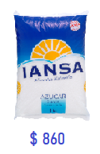
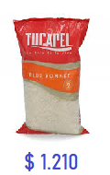
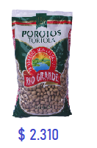
¿Cuál es menor?
Pincha sobre el producto más barato
Siguiente

Slide 16
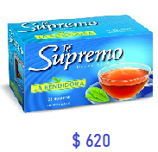
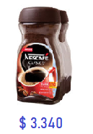
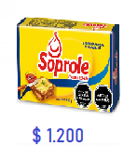
¿Cuál es mayor?
Pincha sobre el producto menos barato
Siguiente

Slide 17

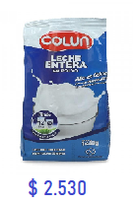
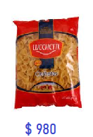
¿Cuál es menor?
Pincha sobre el producto más barato
Siguiente

Slide 18
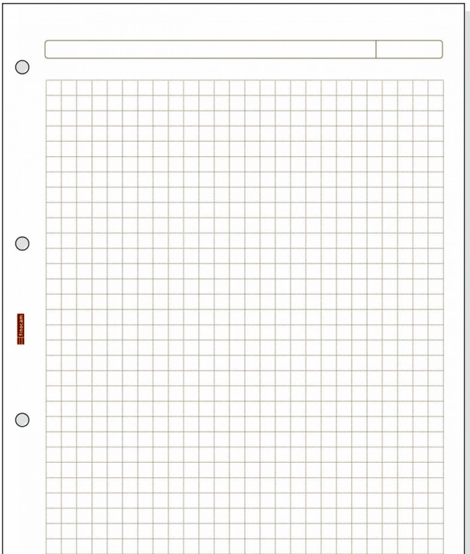

Actividad 2
Puedes usar la tabla de valor posicional para guiarte.
Actividad 2
Ordena de mayor a menor los siguientes números: 2.540 – 980 – 3.570
Ordena de menor a mayor los siguientes números: 4.900 – 590 – 3.950
UM | C | D | U
Esta actividad puedes escribirla y realizarla en tu cuaderno de matemáticas para practicar.
Recuerda ser ordenado/a.
UM | C | D | U

Slide 19


Hasta la proxima semana

Slide 20



Slide 24



